Slide 1
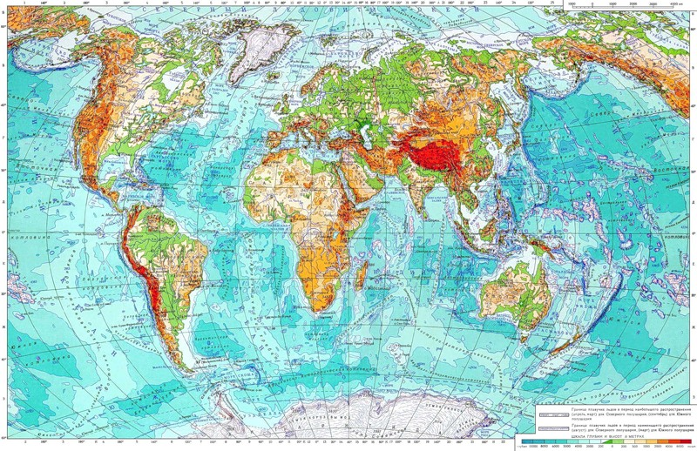
ГЕОГРАФИЧЕСКИЕ КАРТЫ
Путилова Татьяна Витальевна,
учитель географии и биологии
МАОУ СОШ №44
г.Реж,2023г
VIII методический конкурс компьютерных образовательных продуктов педагогов «Мозаика презентаций»

Slide 3
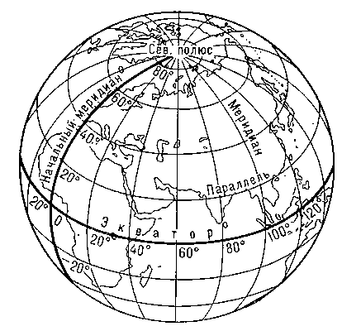
Градусная сеть Земли - это система меридианов и параллелей на географических картах и глобусах, служащая для отсчёта географических координат точек земной поверхности — долгот и широт.

Slide 4
Широта – это удаленность точки от экватора.
Долгота – удаленность точки от нулевого меридиана.
Экватор – линия, разделяющая Землю пополам.

Slide 5
Виды картографических проекций
В зависимости от способов переноса градусной сети с глобуса на плоскость карты бывают следующие проекции:
азимутальные,
цилиндрические,
конические.

Slide 6
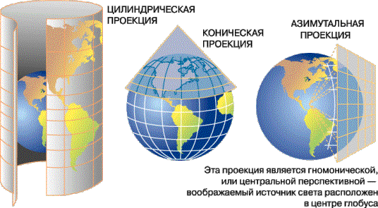
ВИДЫ КАРТОГРАФИЧЕСКИХ ПРОЕКЦИЙ

Slide 14
